Slide 1

ONA TILI
5- sinf
MAVZU: MATN VA LUG‘AT USTIDA ISHLASH

Slide 2

ONA TABIAT
Tabiat yer yuzidagi jamiki tirik mavjudot uchun muqaddas go‘shadir. Tabiat ularni to‘ydiradi, kiydiradi, issiq va sovuqdan asraydi.

Slide 3
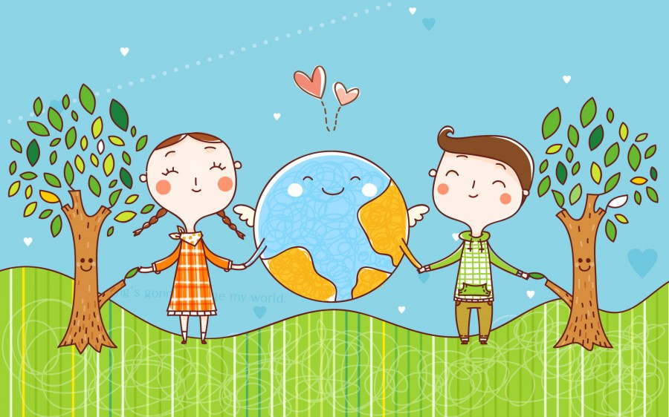
Tabiat va biz

Slide 4
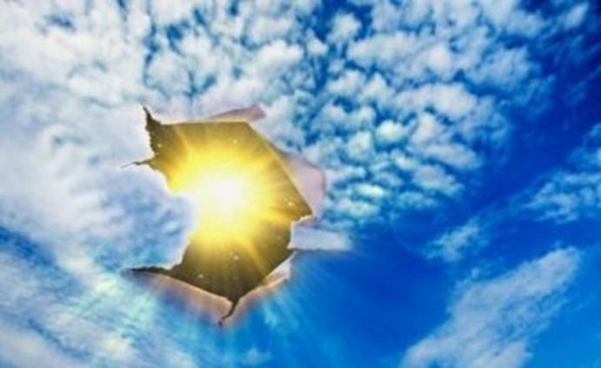
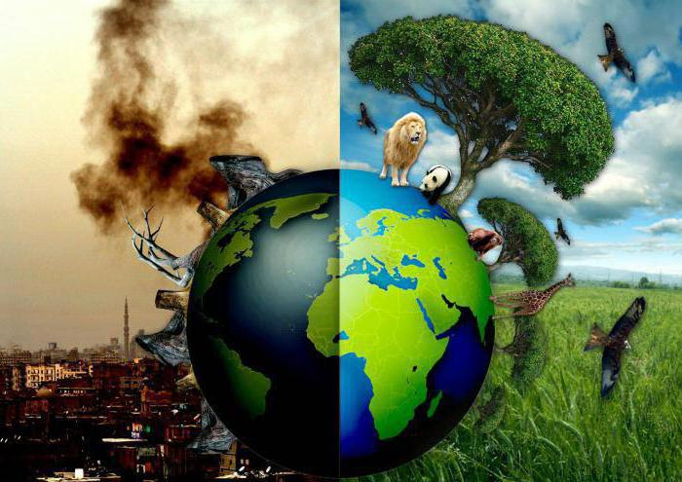

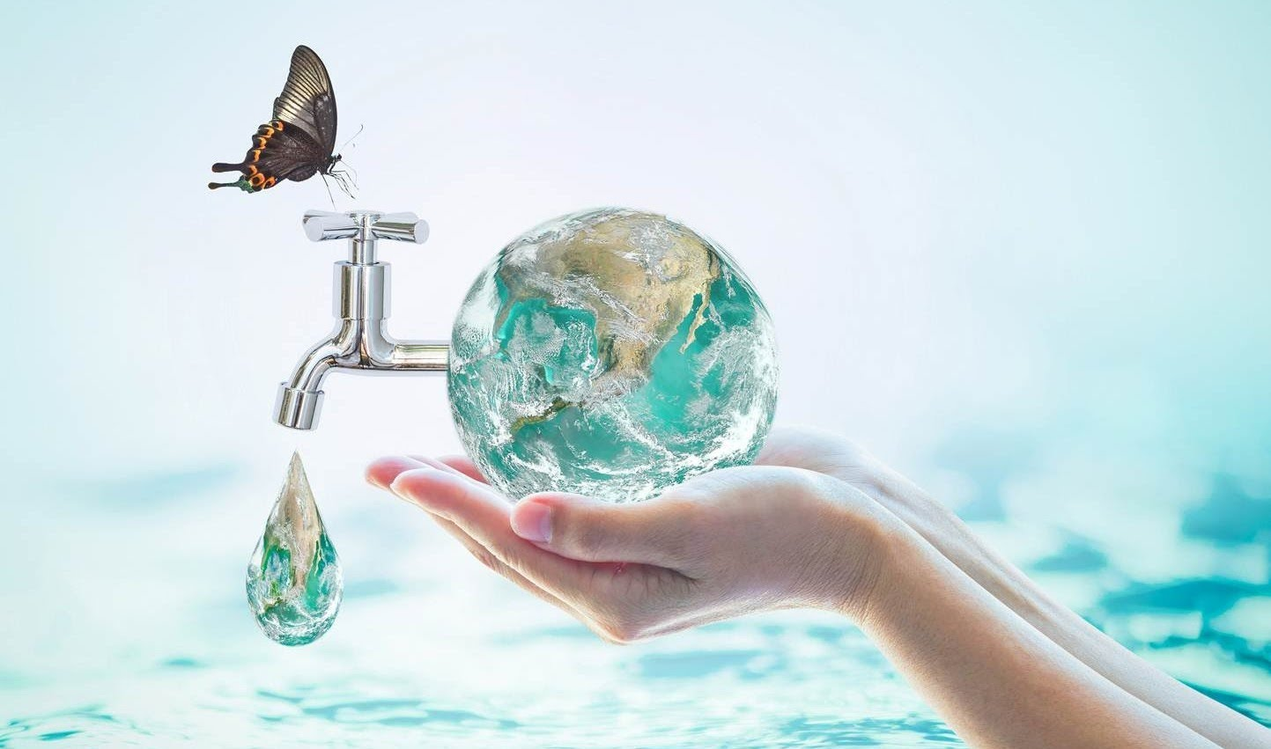
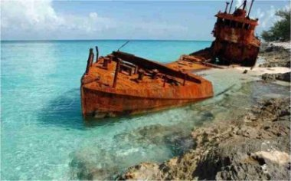
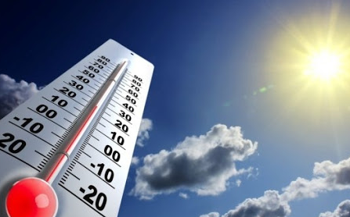
Munosabat bildiring
1. Siz qanday ekologik muammolarni bilasiz?
2. Ular qanday kelib chiqadi, deb o‘ylaysiz?
1. Ozon qatlamining yemirilishi.
2. O‘rmon maydonlarining qisqarishi.
3. Ichimlik suvining kamayishi.
4. Orol dengizining qurishi.
5. Iqlim o‘zgarishlari.

Slide 5
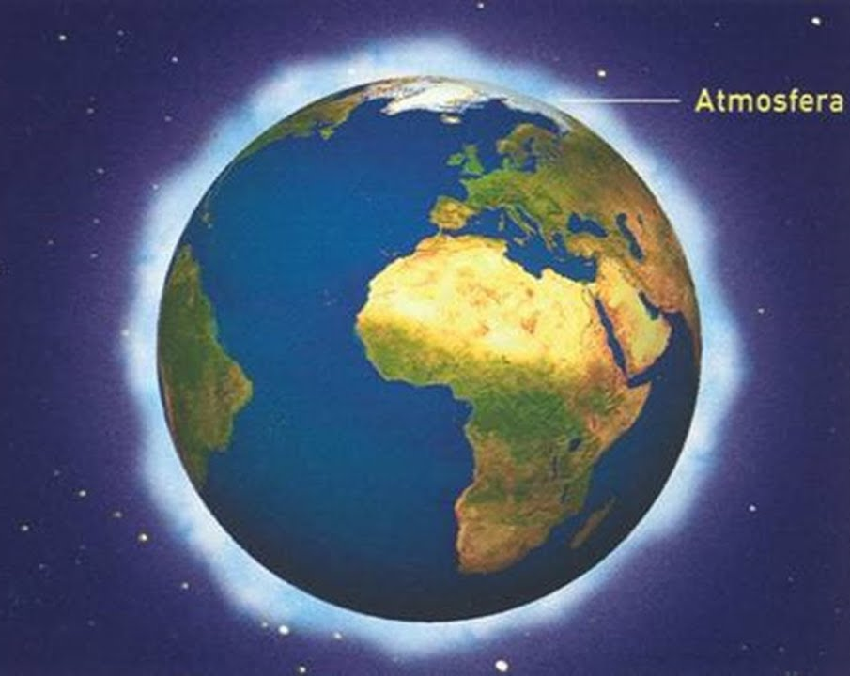
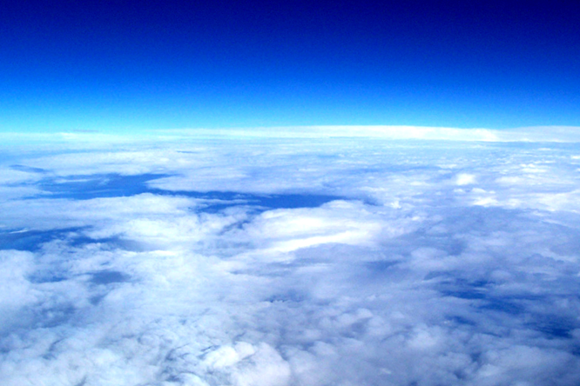
63- mashq
Lug‘at:
atmosfera – Yerni va boshqa planetalarni o‘rab turgan gazsimon qobiq;
ozon – kislorodning bir ko‘rinishi, o‘ziga xos hidi bo‘lgan gaz;
ozon qatlami – atmosferadagi kislorodli qobiq;

Slide 6

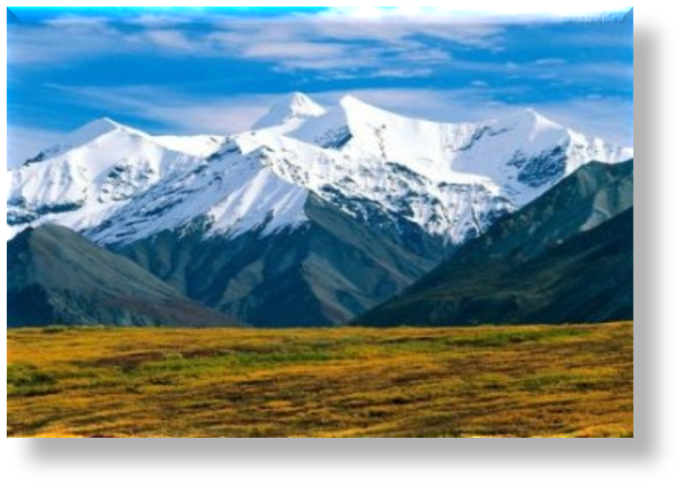
63- mashq
Lug‘at:
ekologiya – odam va tabiat munosabatini o‘rganuvchi fan;
purviqor – go‘zallik va viqorga boy.

Slide 7
Tahlil
So‘zlar | Lab tovushi | Til tovushi | Bo‘g‘iz tovushi
Atmosfera
Ozon qatlami
Ekologiya
purviqor
m,f
t, s, r
m
z, n, q, t, l
k, l, g, y
p, v
r, q, r

Slide 8

64- mashq
Matndagi eng oxirgi xatboshini daftaringizga ko‘chiring va o‘z fikringiz bilan davom ettiring. Fikringizni tabiatni asrashning 3-4 yo‘lini ko‘rsatish bilan asoslang.

Slide 9



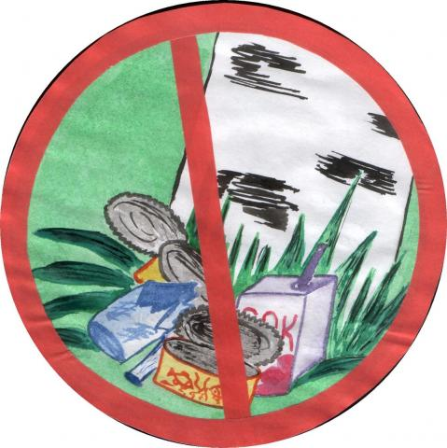
Tabiatni asrash
1. Iste’moldan ortiqcha suv jo‘mraklardan oqishiga yo‘l qo‘ymaslik.
2. Suv havzalarini ifloslantirmaslik.
3. Axlatni duch kelgan joyga to‘kmaslik.

Slide 10
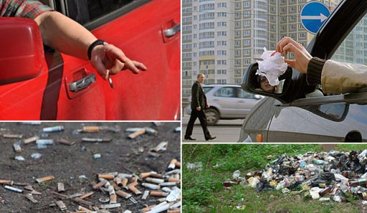
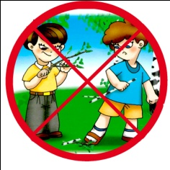
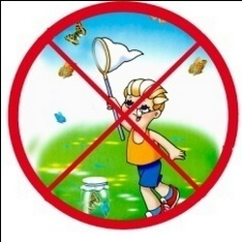
Tabiatni asrash
4. Turar-joylarni ozoda saqlash.
5. Ko‘chat va gullarni sindirmaslik hamda ularni ekish.
6. Hayvon­ va qushlarga g‘amxo‘rlik qilish.

Slide 11

“Impuls-plakat”
1. Ushbu mavzuda meni hammasidan ko‘proq ... qiziqtiradi.
2. Men shuni aniqlashtirmoqchi edimki, ...
3. Men orttirgan bilimlarimni ... qo‘llayman.
4. Men ... to‘g‘risida ko‘proq bilib olmoqchi edim.
5. Men uchun ... murakkab bo‘ldi.

Slide 12
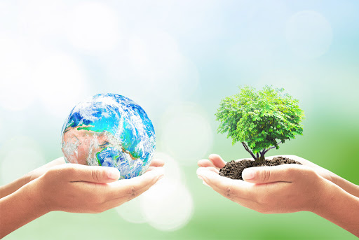
Mustaqil bajarish uchun topshiriq:
65- mashq. “Ona tabiatni avlodlarga bus-butun yetkazaylik” mavzusida 10–12 ta gapdan iborat matn yarating.

